Slide 1
Fast AES implementation using ARMv8 ASIMD
https://youtu.be/c14K3qbpj5U

Slide 2
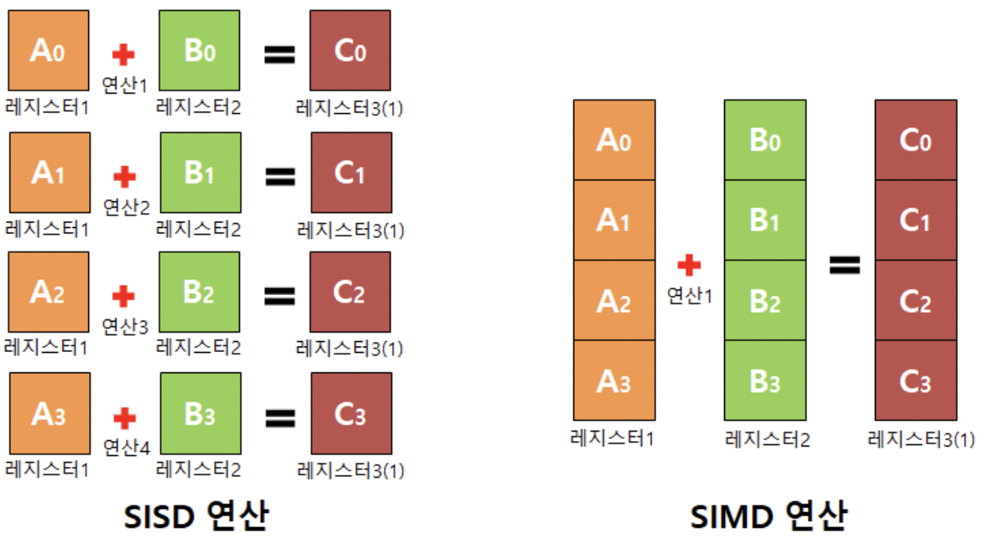
ASIMD
ASIMD (Advanced Single Instruction Multiple Data)
하나의 명령어로 여러 데이터를 한번에 연산 할 수 있음.

Slide 3
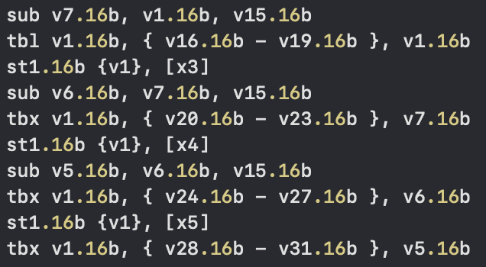
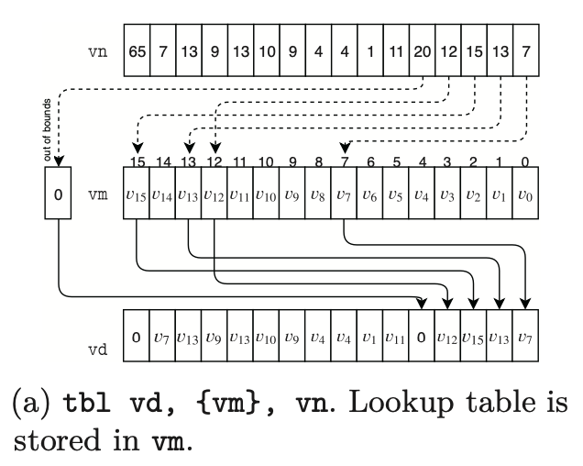
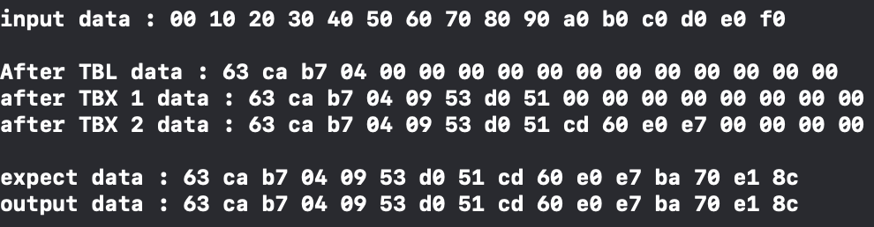
SubByte and ShiftRow
TBL, TBX 명령어를 통해서 SubByte 구현
SBOX Table을 벡터 레지스터에 저장하여 구현
v1(input), v15(0x40), v16-v31(table) 16개

Slide 4
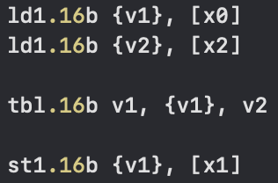
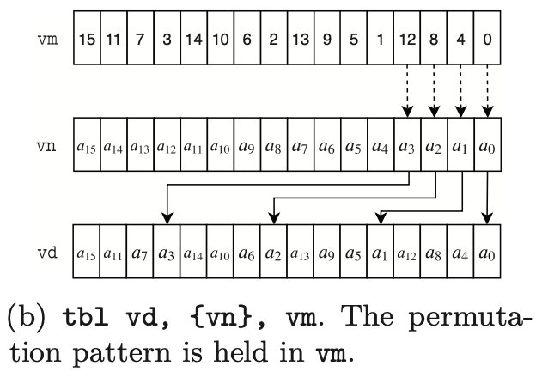
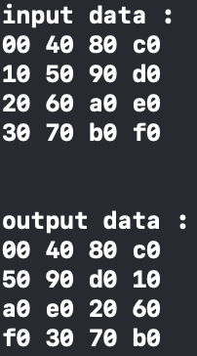
SubByte and ShiftRow
ShiftRow도 TBL 명령어를 활용하여 구현
0 | 4 | 8 | 12
1 | 5 | 9 | 13
2 | 6 | 10 | 14
3 | 7 | 11 | 15
0 | 4 | 8 | 12
5 | 9 | 13 | 1
10 | 14 | 2 | 6
15 | 3 | 7 | 11

Slide 5
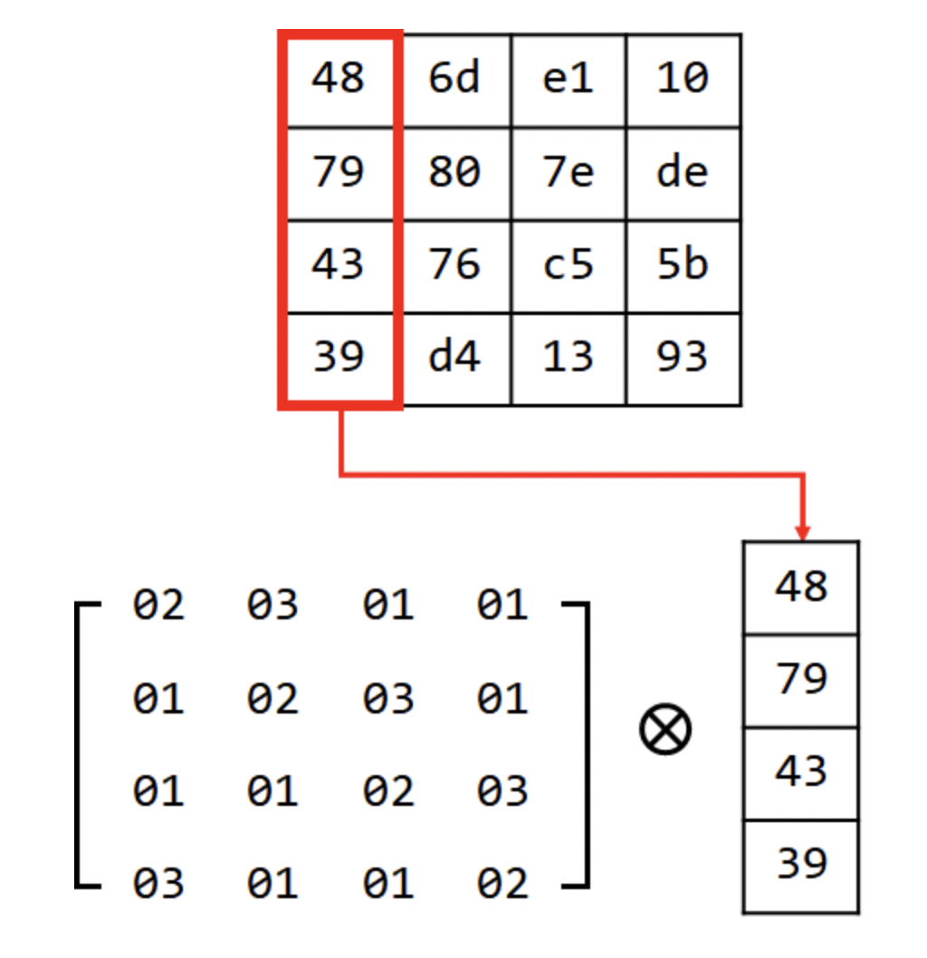
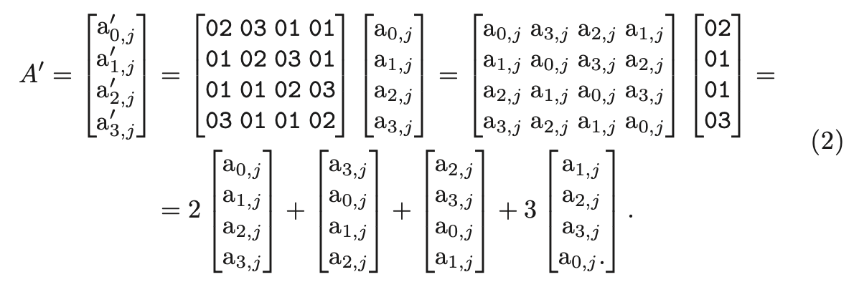
MixColumns
Mixcolumn 구현을 위해 수식을 조금 다르게 바꾼다?

Slide 6
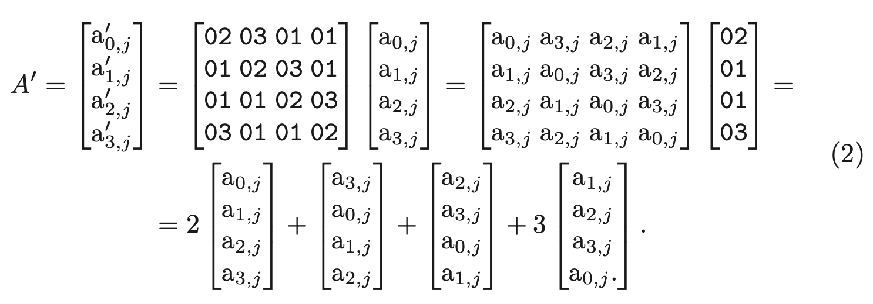
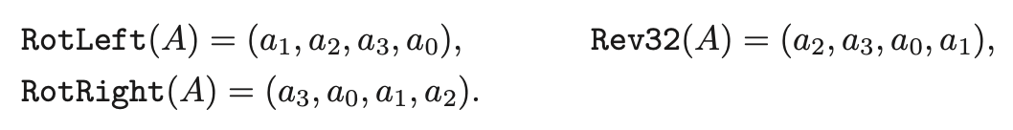
MixColumns
A
RotRight(A)
Rev32(A)
RotLeft(A)

Slide 7
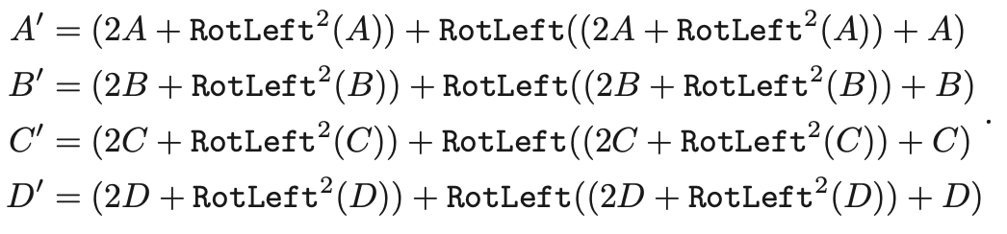
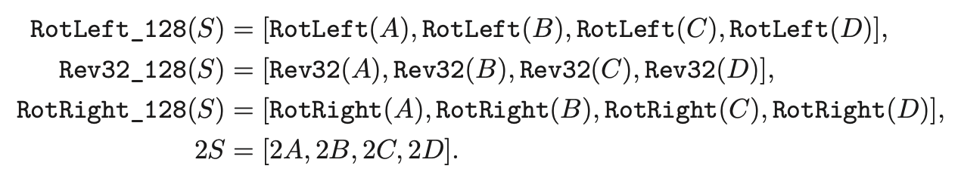

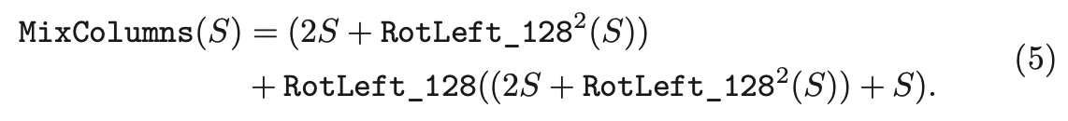
MixColumns

Slide 8
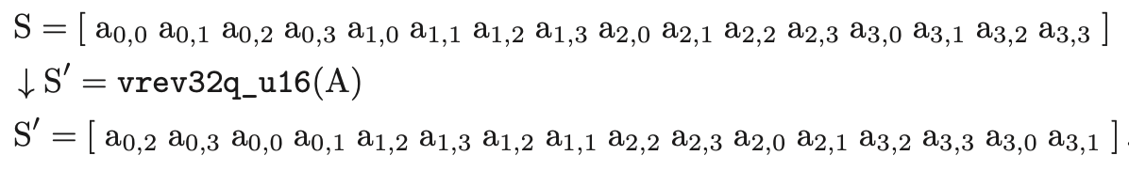
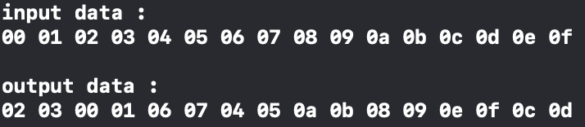
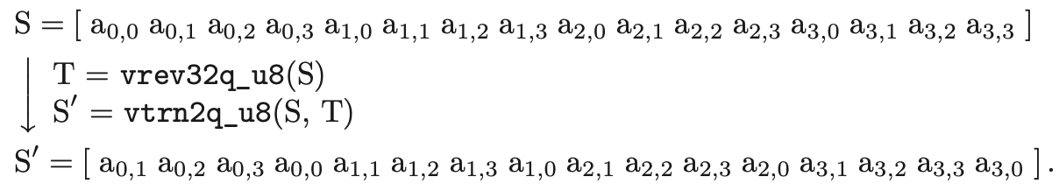
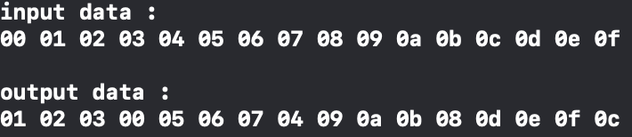
MixColumns
REV32.8H v1, v1
REV32.16b v2, v1
TRN2.16b v1, v1, v2

Slide 9
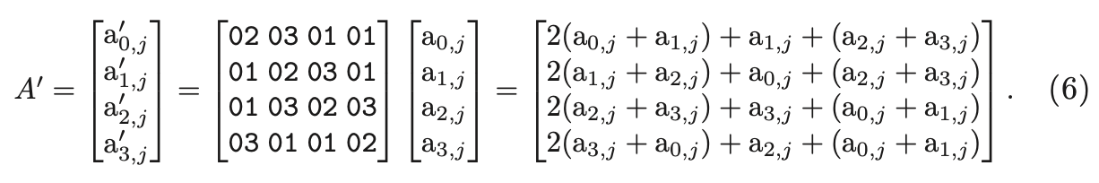
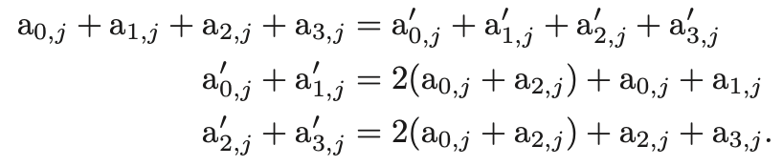
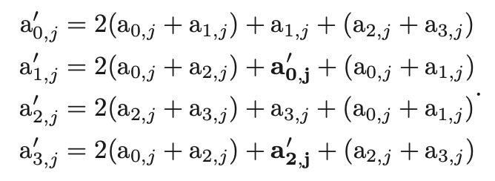
MixColumns

